Slide 1
オンライン診療アプリcuron［クロン］
3-C
クロンは、かかりつけ医と患者様をつなぐ、オンライン診療アプリです。
オンライン診療とは、スマートフォンのアプリケーションを利用して、
病院（クリニック）の予約・問診・診察・処方・決済までを
インターネット上で行う診察方法です。
※オンライン診療が受けられるかについては、担当医の方とご相談ください。
※利用するためには、アプリ利用料として診察1回あたり330円（税込）が必要です。
受診したい
医療機関を検索
アプリを
ダウンロードし、
受診したい
医療機関を検索
診療を
予約・問診回答
メニューを選択し
診察を予約。
医療機関によっては
事前問診に回答。
ビデオ通話で
診察
予約した診療時間になったら、
ビデオ通話に入室。医師も入室したら診察開始。
クレジット
カードで決済
登録しておいた
クレジットカードで決済。
お薬/処方箋が
届く
病院でお薬を
出せる場合はお薬が
郵送されます。
薬局で出す場合は
処方箋が発送されます。

Slide 2
オンライン診療アプリcuron［クロン］ 【1】curonのインストール
3-C
Androidの場合
｢Playストア｣で｢クロン｣と検索してアプリを見つけて
インストールして下さい。
アイコン | 概要 | アプリ
 | クロンでできること クロンは医療機関での診察を スマホで受けられるアプリです ・いつもの先生の診察を通院せずに受けられる ・スケジュール通りにスムーズに診察してもらえる ・処方せんや薬も自宅に届けてもらえる | Micin, Inc. Android OS 9.0以上 インストール費は 無料ですが 利用料330円／回が必要
iPhoneの場合
同様に｢App Store｣から｢クロン｣と検索してアプリを見つけて
インストールしてください。
OS12.0以上のiPhone、iPad 、およびiPod touchに対応しています。

Slide 3
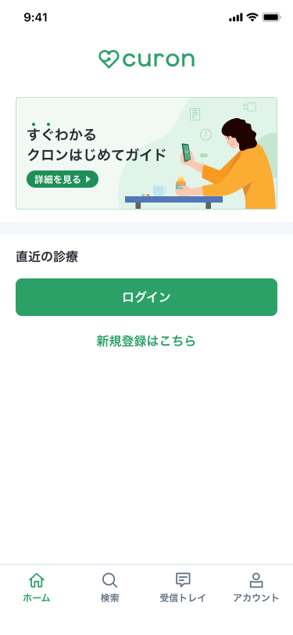
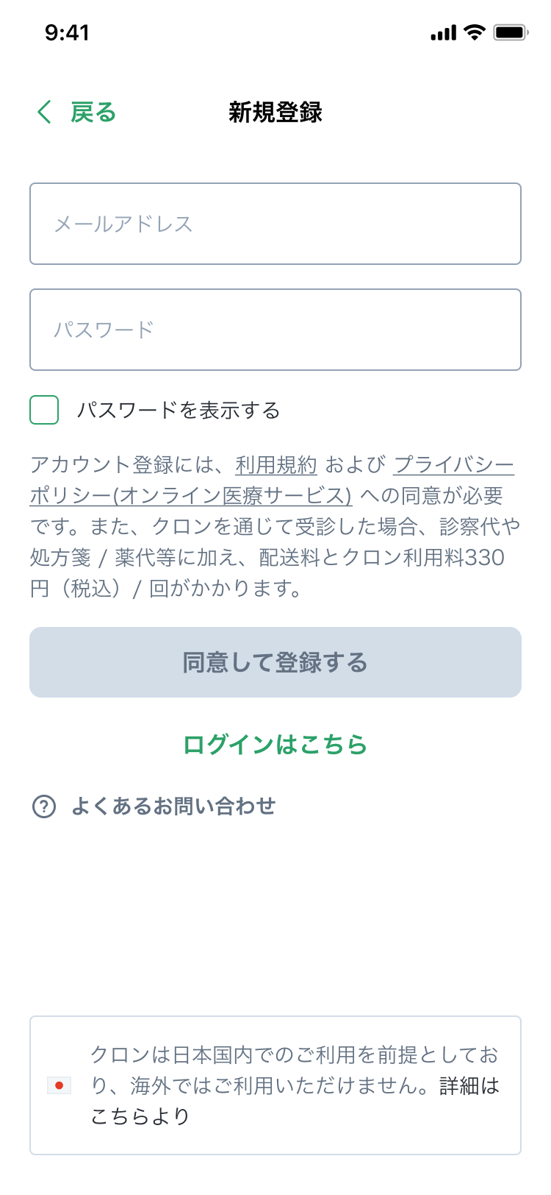
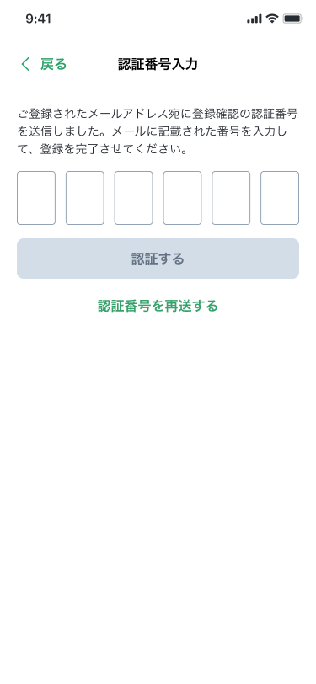
オンライン診療アプリcuron［クロン］ 【2】curonに新規登録［1］
3-C
❶ ｢新規登録はこちら｣ をタップ
❷ メールアドレス・
パスワードを入力
❸ ｢同意して登録する｣ をタップ
❹ ❷で設定した
アドレス宛に
送信されたメールを
開く

Slide 4
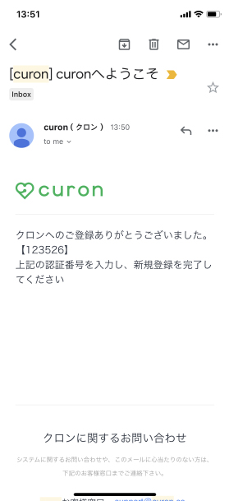
オンライン診療アプリcuron［クロン］ 【2】curonに新規登録［2］
3-C
メールの画面です
❺ メールを表示する
❻ メール記載の
｢認証番号｣を
確認・コピーする

Slide 5
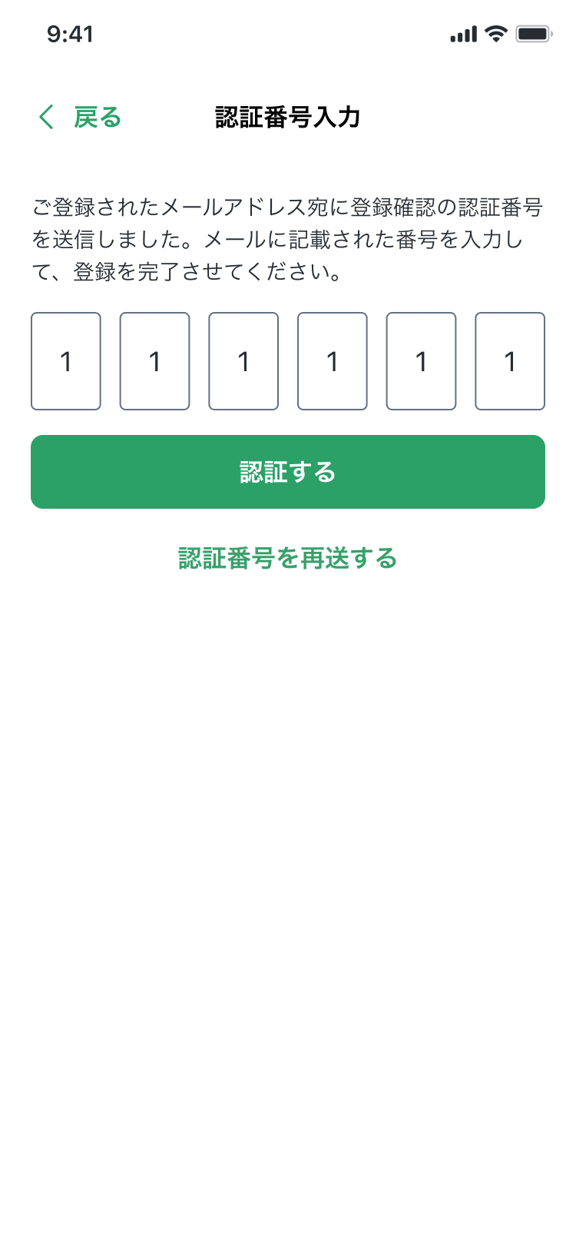
オンライン診療アプリcuron［クロン］ 【2】curonに新規登録［3］
3-C
記載の認証番号を入力
❼ メールに記載の あった｢認証番号｣
を認証番号入
力画面に入力
❽ ｢認証する｣を
タップ
❾ 新規登録は
完了です

Slide 6
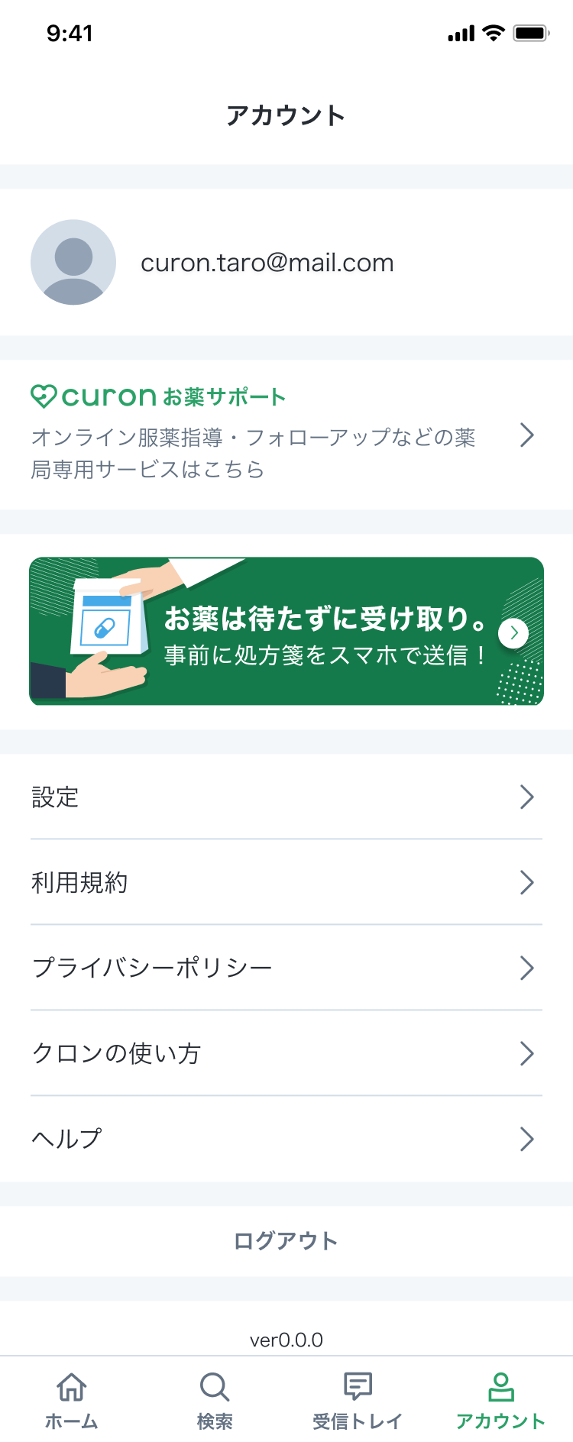
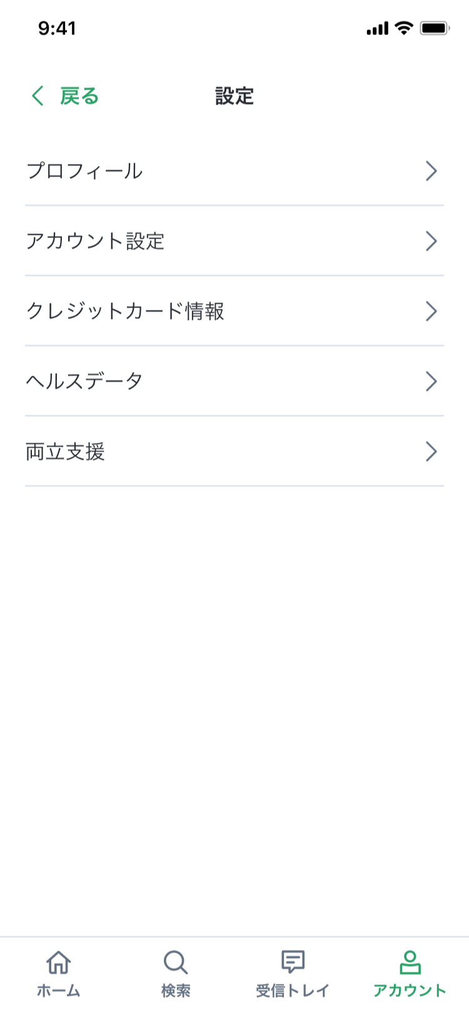
オンライン診療アプリcuron［クロン］ 【3】プロフィール登録［1］
3-C
❶ ｢アカウント｣を
タップ
❷ ｢設定｣をタップ
❸ ｢プロフィール｣
をタップ
❹ 必須項目を
全て入力し、
下に
スクロール

Slide 7
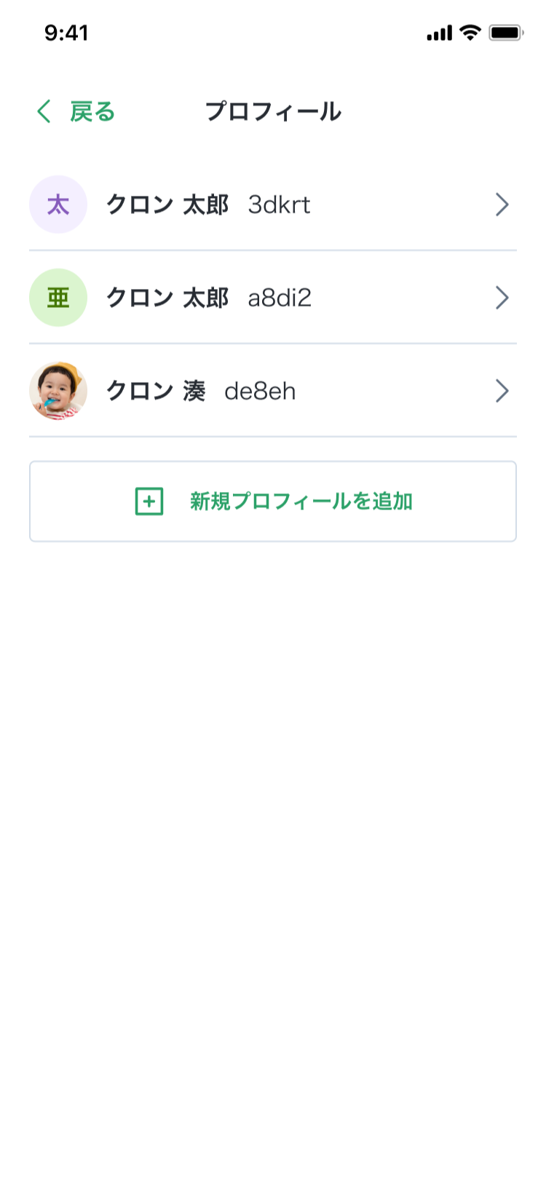
オンライン診療アプリcuron［クロン］ 【3】プロフィール登録［2］
3-C
❺ ｢送信｣をタップ
❻ ｢プロフィール登録｣ は完了です。

Slide 8
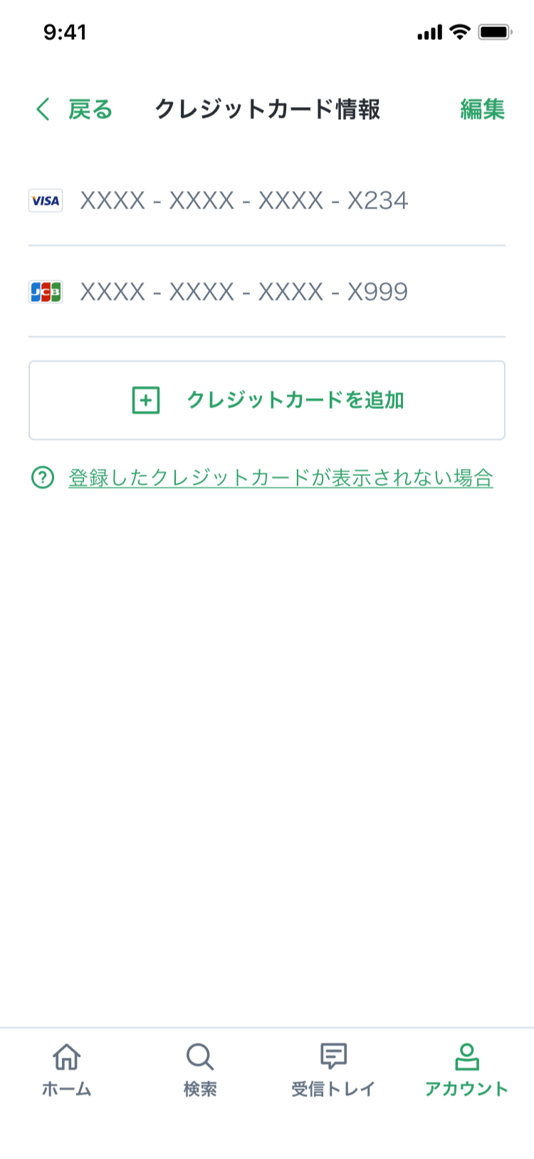
オンライン診療アプリcuron［クロン］ 【4】クレジットカード情報の入力［1］
3-C
❶ アカウント画面
から｢設定｣を
タップ
❷ 設定から
｢クレジット
カード情報｣を
タップ
❸ ｢クレジット
カードを追加｣を
タップ

Slide 9
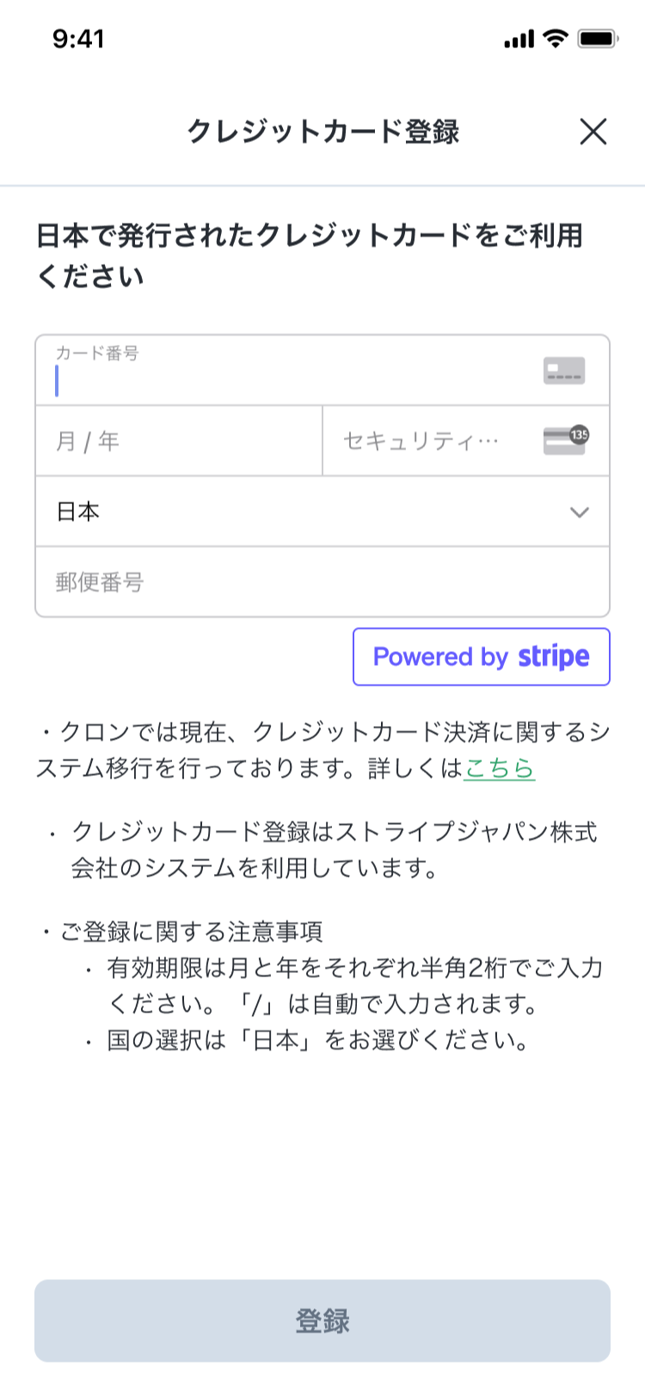
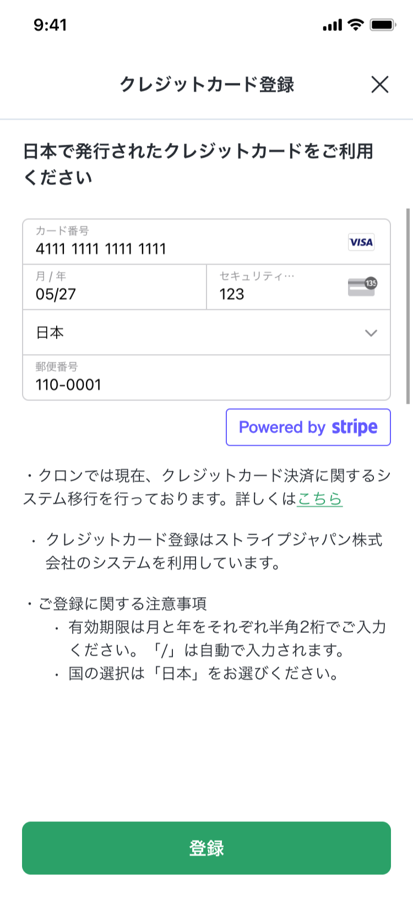
オンライン診療アプリcuron［クロン］ 【4】クレジットカード情報の入力［2］
3-C
❹ クレジット
カード情報を
入力する
❺ 入力後、
｢登録｣ボタン
をタップ
❻ クレジット
カード情報の
登録は
完了です。

Slide 10
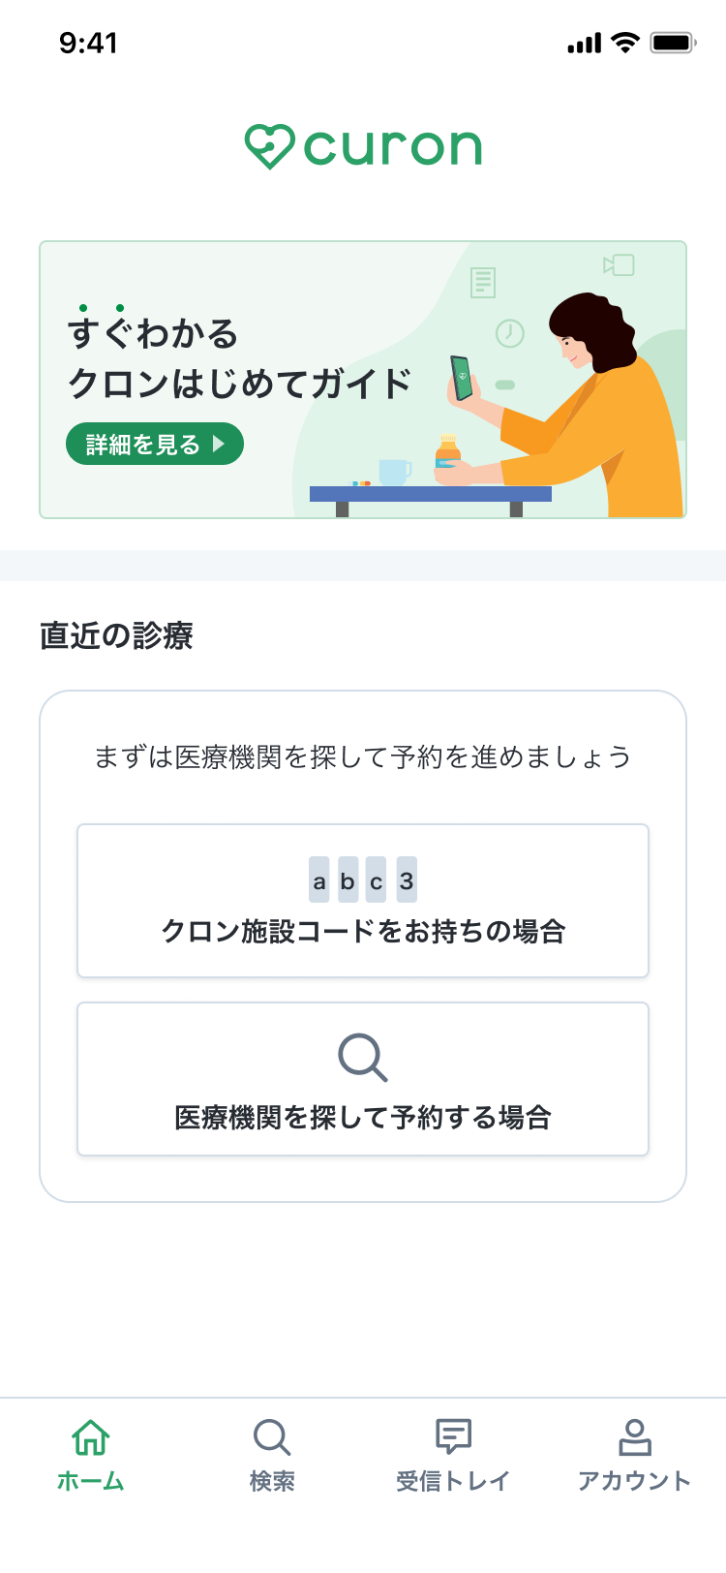
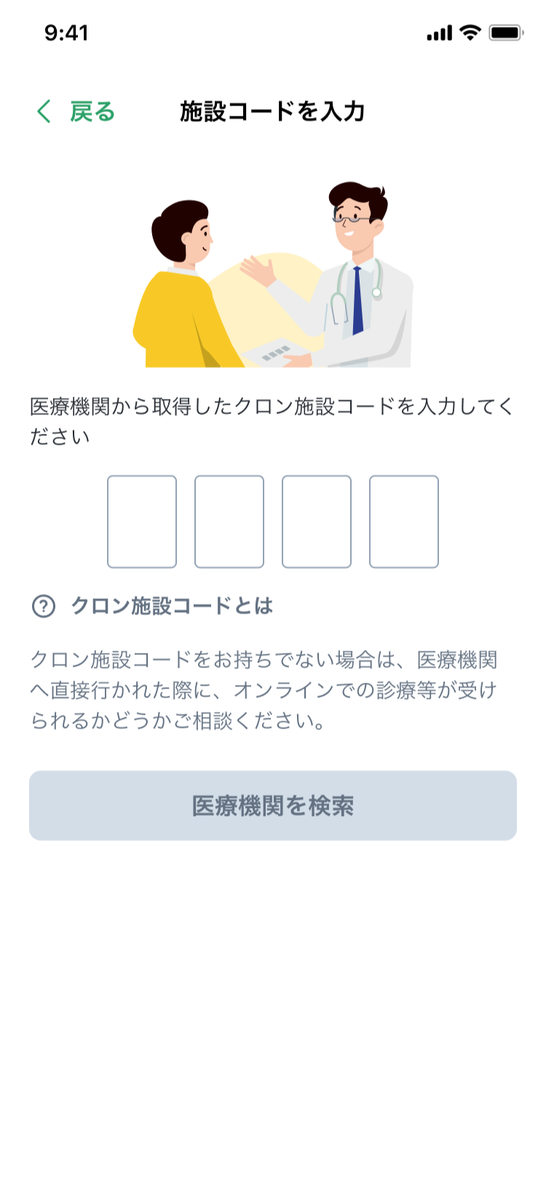
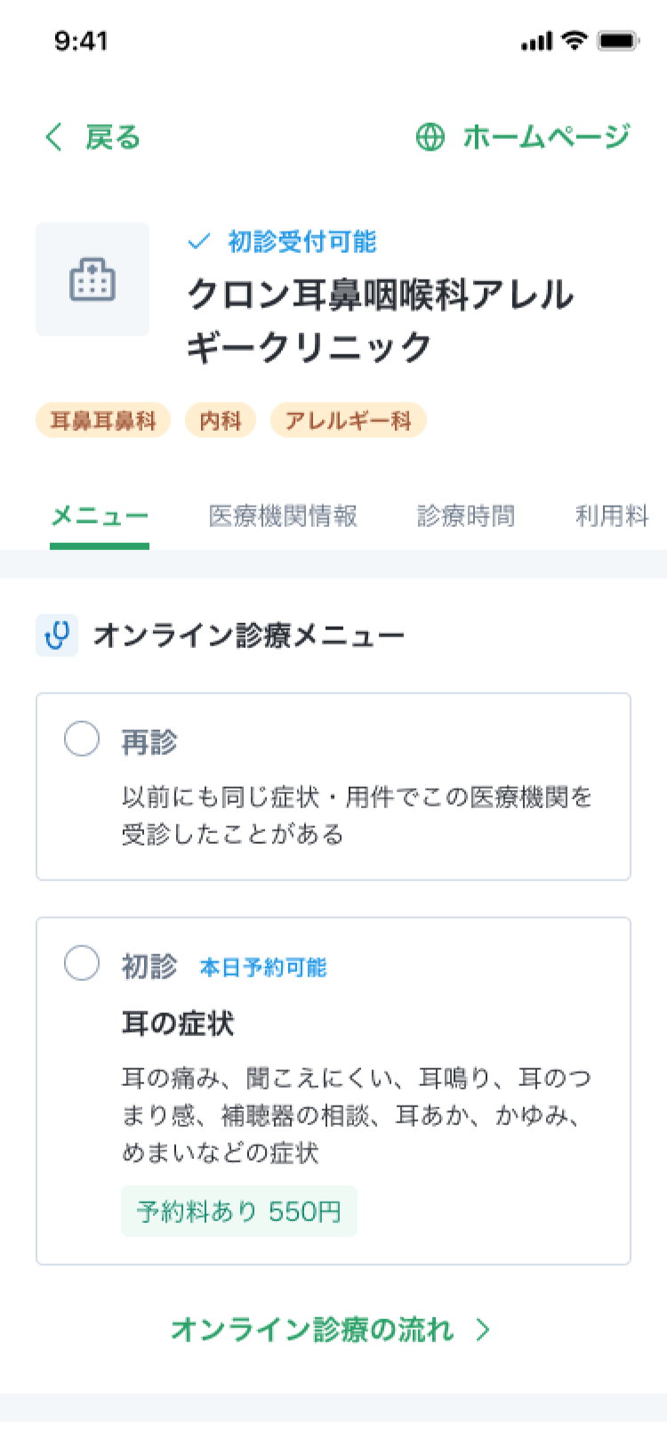
オンライン診療アプリcuron［クロン］ 【5】受診したい医療機関を検索［1］
3-C
クロン施設コードをお持ちの場合
❶ ホーム画面から ｢クロン施設
コードをお持ち
の場合｣をタップ
❷ 表示画面に4桁の
｢クロン施設
コード｣を入力
❸ 最下部の
｢医療機関を
検索｣をタップ
❹ 検索結果が
表示されます

Slide 11
オンライン診療アプリcuron［クロン］ 【5】受診したい医療機関を検索［2］
3-C
医療機関を探して予約する場合
❶ ホーム画面から
｢医療機関を探して
予約する場合｣を
タップ

Slide 12
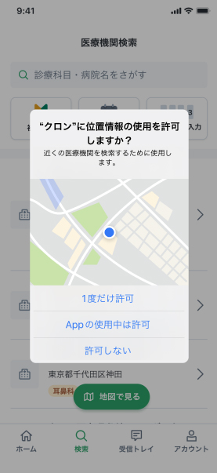
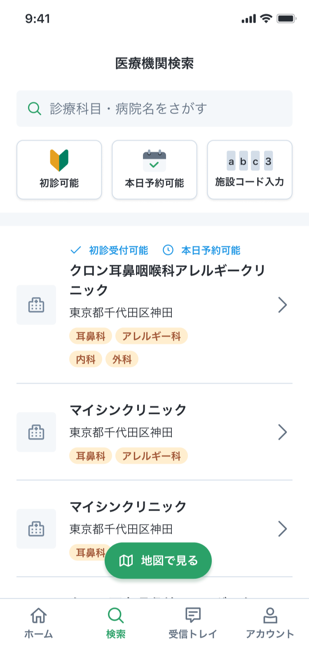
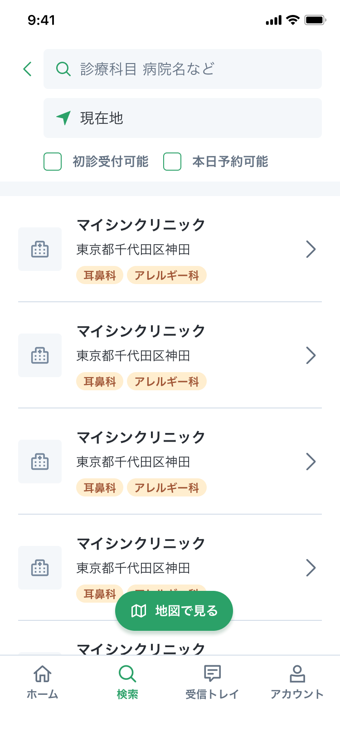
オンライン診療アプリcuron［クロン］ 【5】受診したい医療機関を検索［3］
3-C
位置情報の使用を｢許可｣する場合
❷ 位置情報の使用
への許可表示で、
｢一度だけ許可｣・ ｢Appの使用中は
許可｣のいずれか
を選択し、タップ
❸ ｢初診可能｣
｢本日予約可能｣
｢診療コード入力｣
の中から選択し、
医療機関を
絞り込む
❹ 結果が
表示されます

Slide 13
オンライン診療アプリcuron［クロン］ 【5】受診したい医療機関を検索［4］
3-C
位置情報の使用を｢許可しない｣場合
❷ 位置情報の
使用への許可
表示で、
｢許可しない｣を 選択し、タップ
❸ 最上部｢診療
科目・病院名を
さがす｣をタップ
❹ 検索ワードを
入力
❺ ｢検索｣をタップ
❻ 検索完了です。

Slide 14
ここからは｢初診｣*の
場合のフロー説明です
＊ その医療機関に初めてかかる場合です。

Slide 15
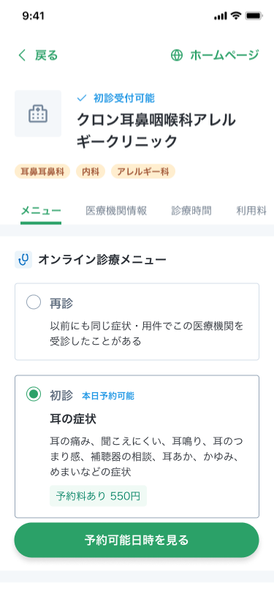
オンライン診療アプリcuron［クロン］ 【6】診療メニューの選択
3-C
メニュー選択
❶ 受診したい
医療機関を表示
❷ ｢初診｣をタップ
❸ ｢予約可能日時を
見る｣をタップ

Slide 16
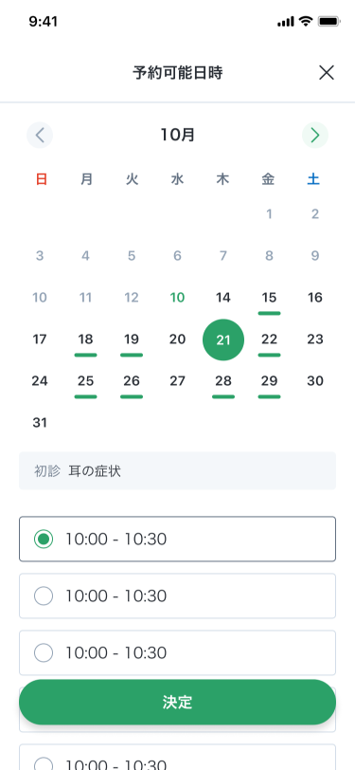
オンライン診療アプリcuron［クロン］ 【7】予約日時の選択
3-C
予約日時を選ぶ
❶ 予約希望日を選択
❷ 希望の時間を選択
❸ ｢決定｣をタップ

Slide 17
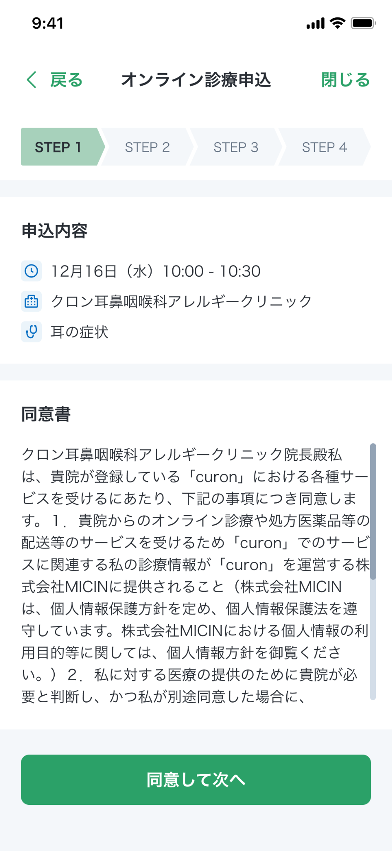
オンライン診療アプリcuron［クロン］ 【8】同意書の確認
3-C
同意書の確認
❶ 同意書の内容を
スクロールで確認
❷ ｢同意して次へ｣を
タップ

Slide 18
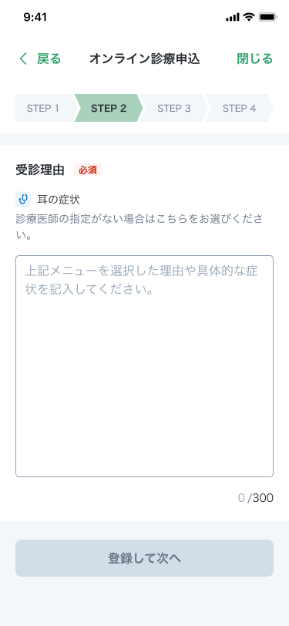
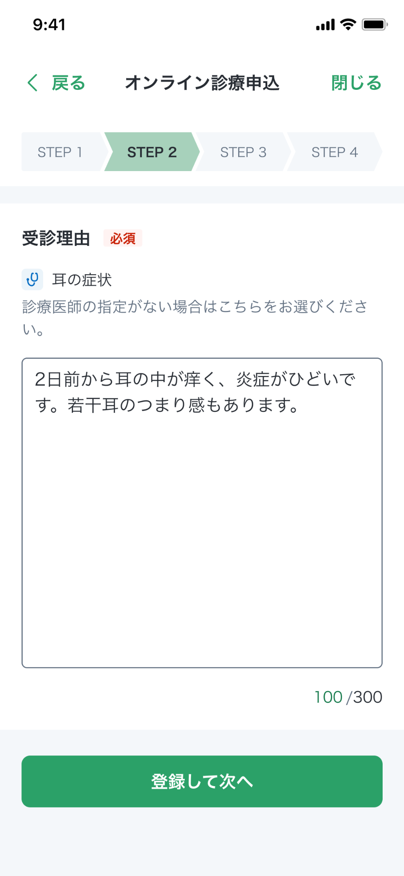
オンライン診療アプリcuron［クロン］ 【9】受診理由の入力
3-C
受診理由の入力
❶ ｢受診理由｣に
受診理由や
症状などを記入
❷ ｢登録して次へ｣を
タップ

Slide 19
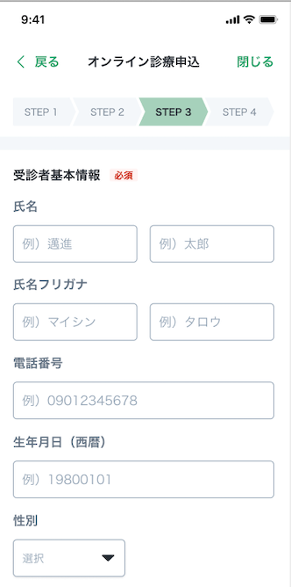
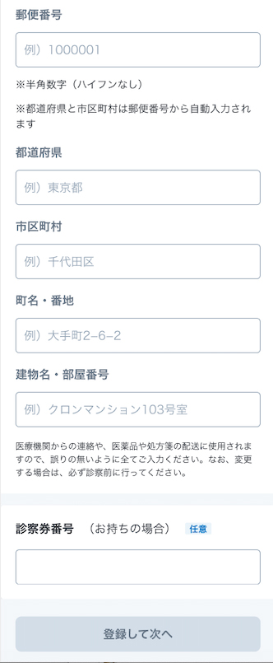
オンライン診療アプリcuron［クロン］ 【10】受診者情報の入力
3-C
受診者情報の入力
❶ 氏名、電話番号、
生年月日、性別を
記入
❷ 住所などを記入
❸ ｢登録して次へ｣を
タップ

Slide 20
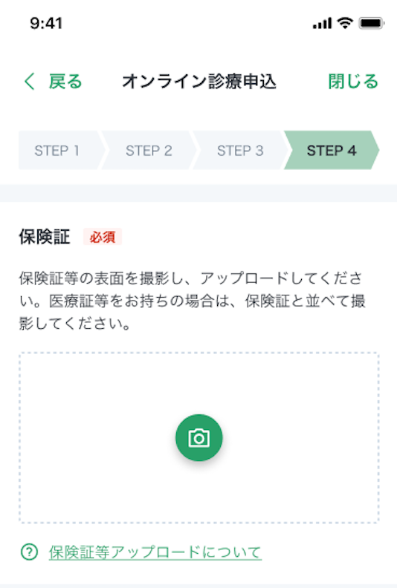
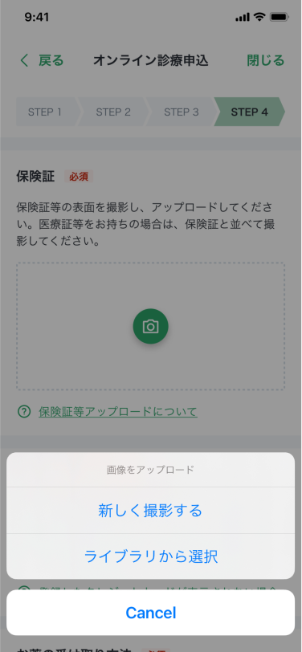
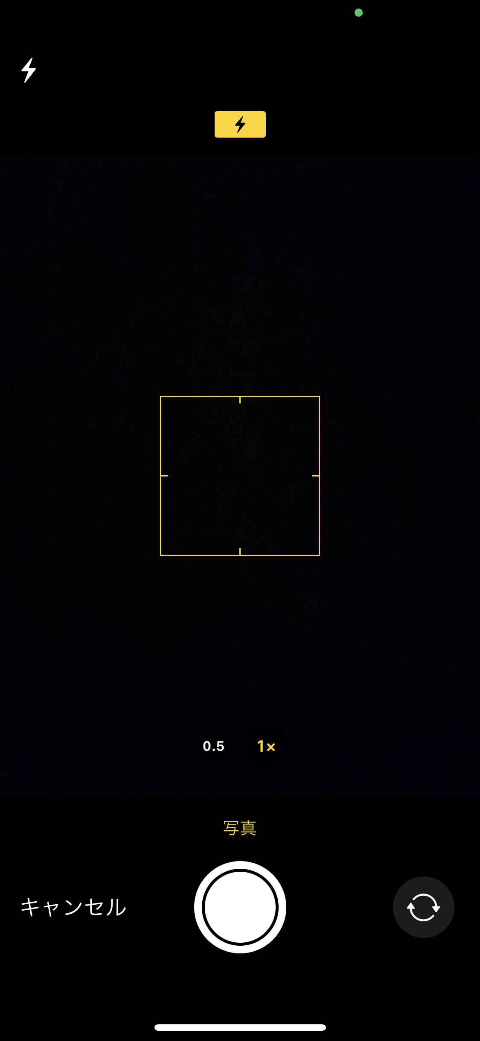
オンライン診療アプリcuron［クロン］ 【11】保険証のアップロード
3-C
あらかじめ
保険証をご準備
ください。
❶ 緑のカメラの
アイコンをタップ
❷ ｢新しく
撮影する｣を
タップ
❸ カメラのアプリが
起動するので、
保険証を
撮影してください
保険証を
アップロードする
新しく撮影

Slide 21
オンライン診療アプリcuron［クロン］ 【12】支払い方法の選択
3-C
支払い方法を選択
あらかじめ登録していた
カードを選択
❶ ｢支払い方法｣を
確認する
❷ 登録しておいた
クレジットカードを
選択

Slide 22
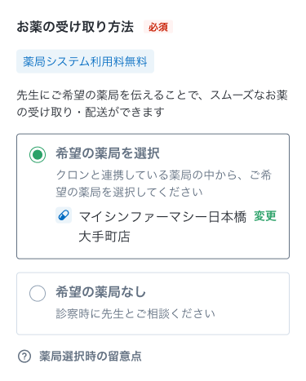
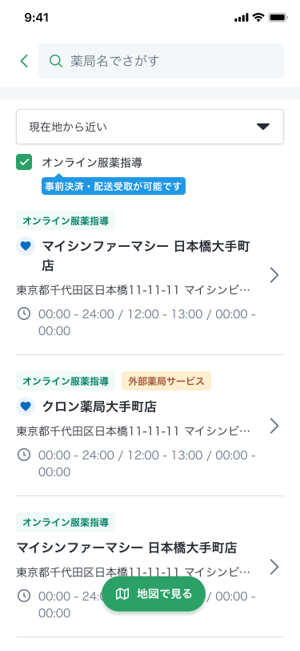
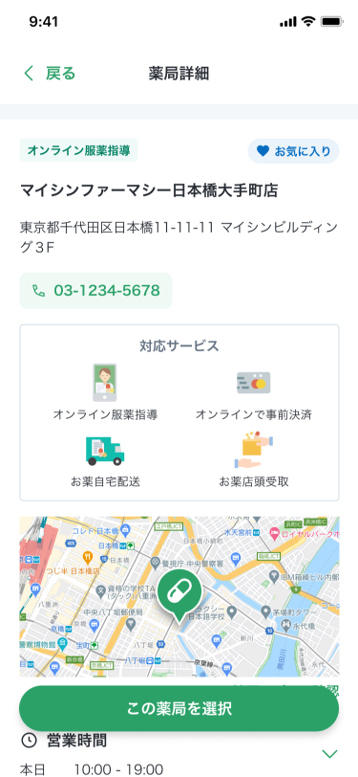
オンライン診療アプリcuron［クロン］ 【13】お薬の受け取り方法の選択
3-C
薬局を選択する
❶ ｢希望の薬局を
選択｣をタップ
または｢希望の
薬局なし｣をタップ
❷ ご希望の薬局を
選択
❸ ｢この薬局を選択｣
をタップ
※薬局でお薬を
受け取る場合、一部の
薬局には処方箋を
医療機関から
直接FAXが可能です

Slide 23
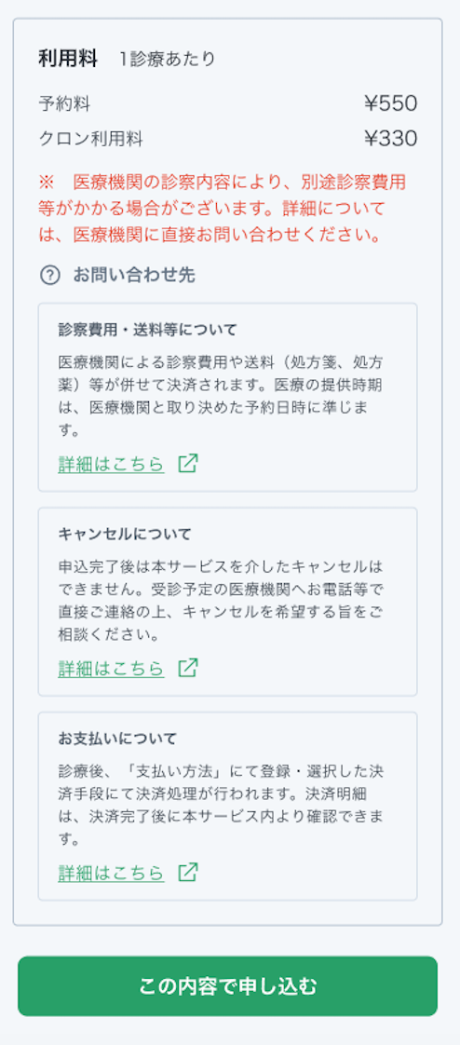
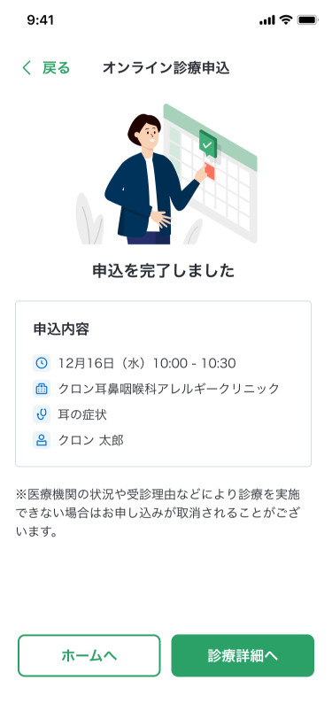
オンライン診療アプリcuron［クロン］ 【14】診察の申込み
3-C
予約を確定する
❶ ｢この内容で
申し込む｣をタップ
❷ 申込内容を確認

Slide 24
オンライン診療アプリcuron［クロン］ 【15】アプリ通知ONの設定［1］
3-C
Androidの場合
❶
｢設定｣を
タップ
❷
｢アプリ｣を
タップ
❸
｢クロン｣を
タップ
❹
｢通知｣を
タップ
❺
｢すべてブロック｣
をオフ
医療機関から通知の来る前にアプリのPush通知機能をオンにしておきましょう。

Slide 25
オンライン診療アプリcuron［クロン］ 【15】アプリ通知ONの設定［2］
3-C
iPhoneの場合
❶
｢設定｣をタップ
❷
｢通知｣をタップ
❸
｢クロン｣をタップ
❹
｢通知を許可｣をタップ
医療機関から通知の来る前にアプリのPush通知機能をオンにしておきましょう。

Slide 26
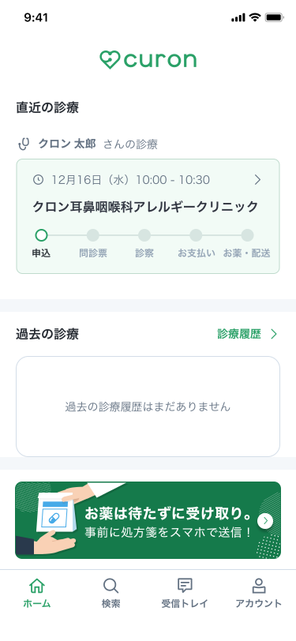
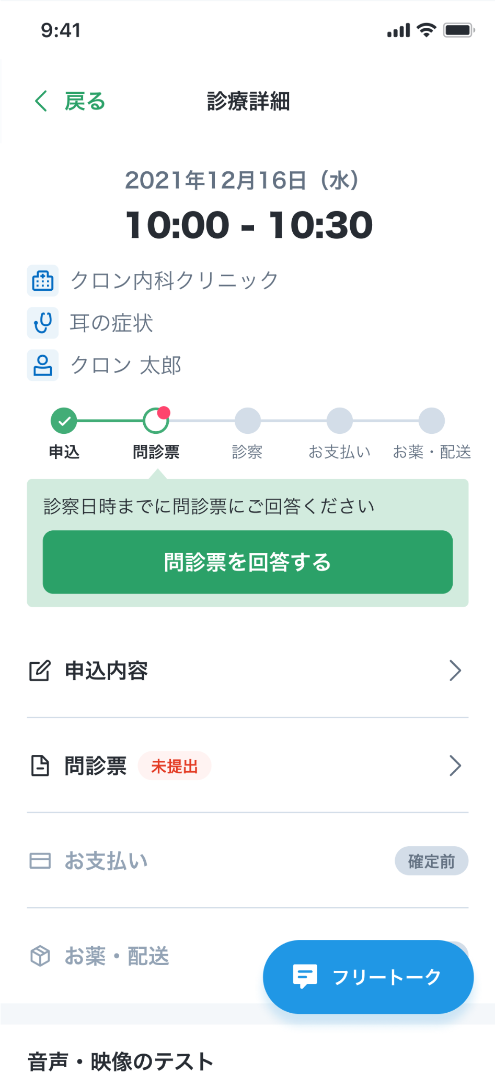
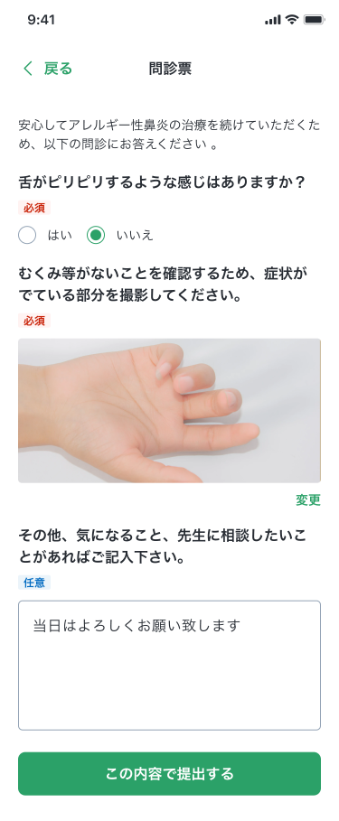
オンライン診療アプリcuron［クロン］ 【16】問診票の回答
3-C
問診票の回答
❶予約している診察を
タップ
❷ ｢問診票を回答する｣ をタップ
❸ 必須事項を記入
❹ ｢この内容で
提出する｣をタップ
※医療機関から
問診票が送付される
場合があります。
診察時間までに
問診票をご回答の上
提出してください。

Slide 27
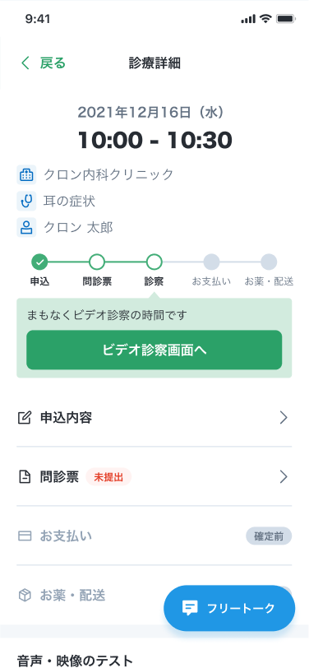
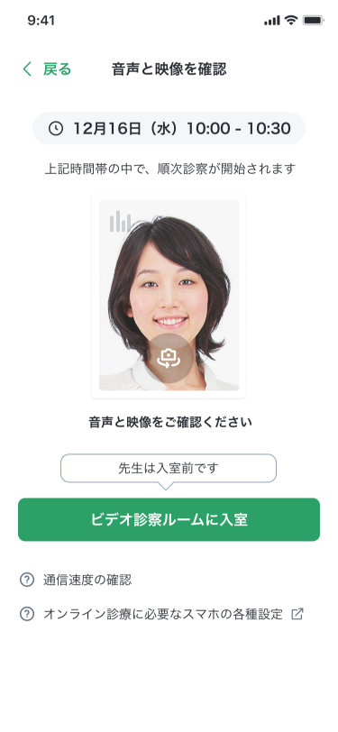
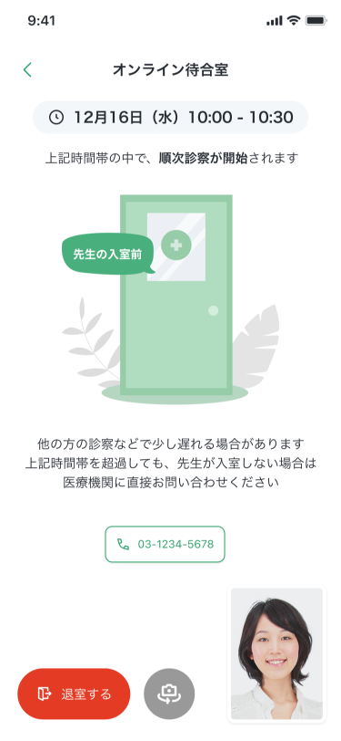
オンライン診療アプリcuron［クロン］ 【17】ビデオ診察［1］
3-C
❶ 予約時間に
なったら
アプリを起動し、 ｢ビデオ診察
画面へ｣をタップ
❷｢ビデオ診察
ルームに入室｣を
タップ
❸医師が入室
していない場合は
しばらく待ちます
お薬をどのように受け取るかを医師と確認しましょう。
A.お薬・処方箋がご自宅に届く
B.処方箋が薬局に届く

Slide 28
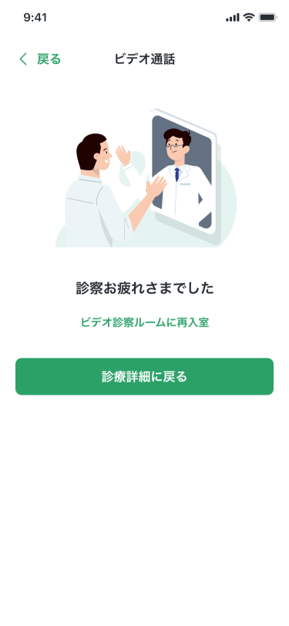
オンライン診療アプリcuron［クロン］ 【17】ビデオ診察［2］
3-C
❹ ｢退室する｣を
タップして終了
顔と音声が
出ていれば問題なし
❺ 診察完了

Slide 29
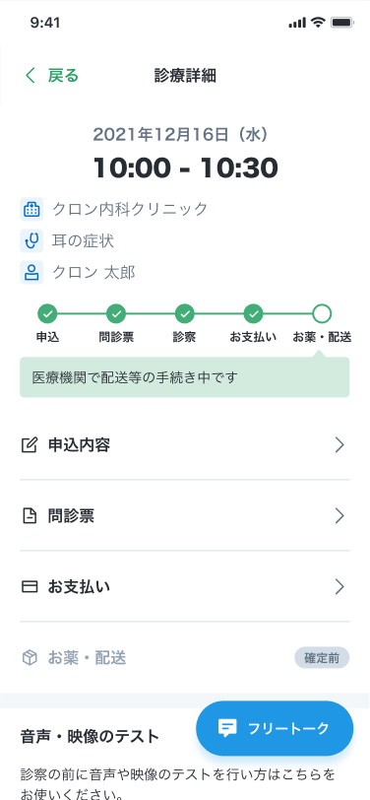
オンライン診療アプリcuron［クロン］ 【18】診察後の流れ
3-C
診察・決済内容の確認
お薬の有る場合
ビデオ診察が
終わったら、
登録してある
クレジット
カードにて
診察代金等の
決済が行われます。
診察内容と
決済内容は、
アプリから
確認できます。
A. お薬・処方箋がご自宅に届く場合
お薬・処方箋は登録している住所に
配送されます。処方箋は薬局に
持参しましょう。その際、処方箋の
有効期間にご注意ください。
医療機関がクロンの配送補助サービスを
利用する場合は、追跡番号などが表示されます。
B. 処方箋が薬局に送られる場合
医療機関から処方箋が送られた
薬局情報が表示されます。
オンライン服薬指導が可能な
薬局の場合は、｢服薬指導を申し込む｣を
タップし、お手続きを行います。

Slide 30
ここからは｢再診｣*の
場合のフロー説明です
＊ 以前かかったことのある医療機関で
診療を受ける場合です。

Slide 31
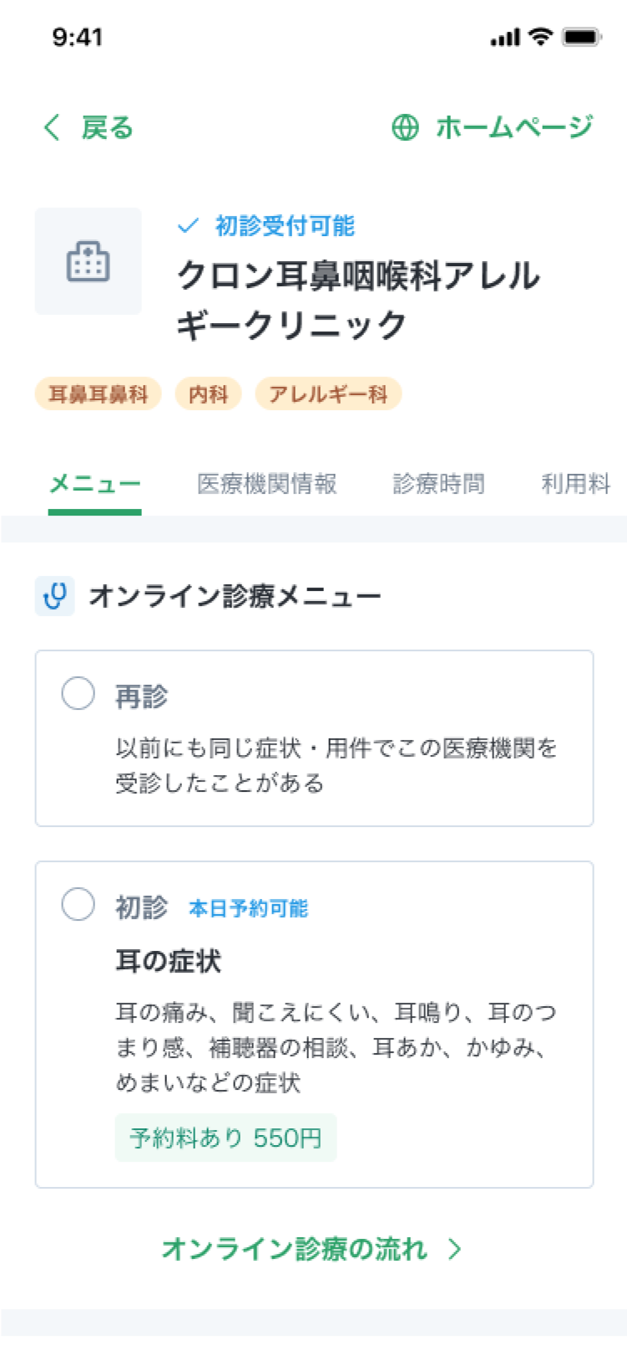
オンライン診療アプリcuron［クロン］ 【6】診療メニューの選択
3-C
メニュー選択
❶ 受診したい
医療機関を表示
❷ ｢再診｣をタップ
❸ ｢予約可能日時を
見る｣をタップ
・

Slide 32
オンライン診療アプリcuron［クロン］ 【7】予約日時の選択
3-C
予約日時を選ぶ
❶ 予約希望日を選択
❷ 希望の時間を選択
❸ ｢決定｣をタップ

Slide 33
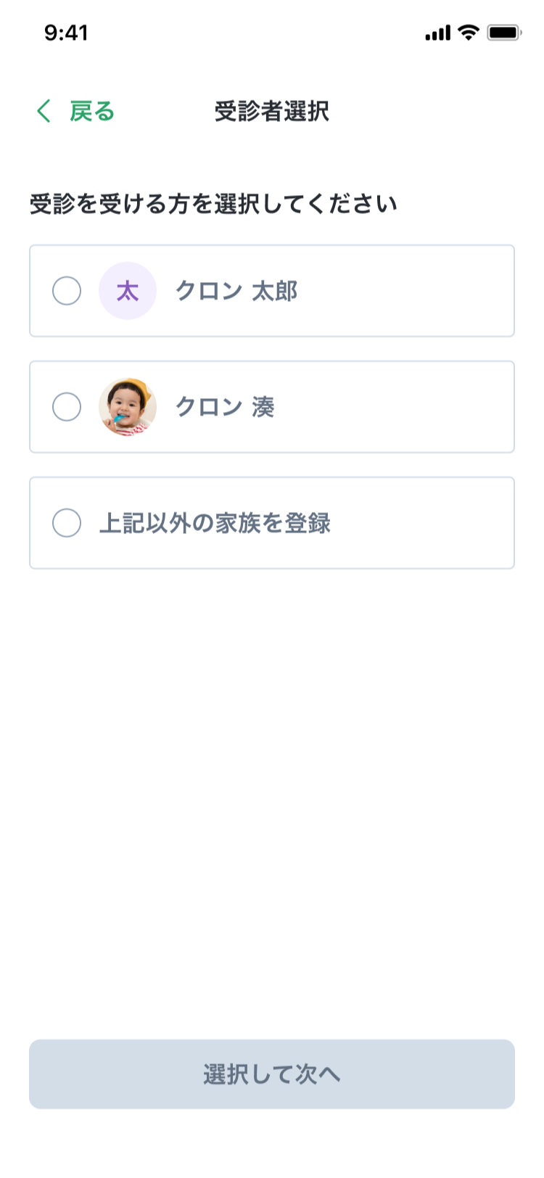
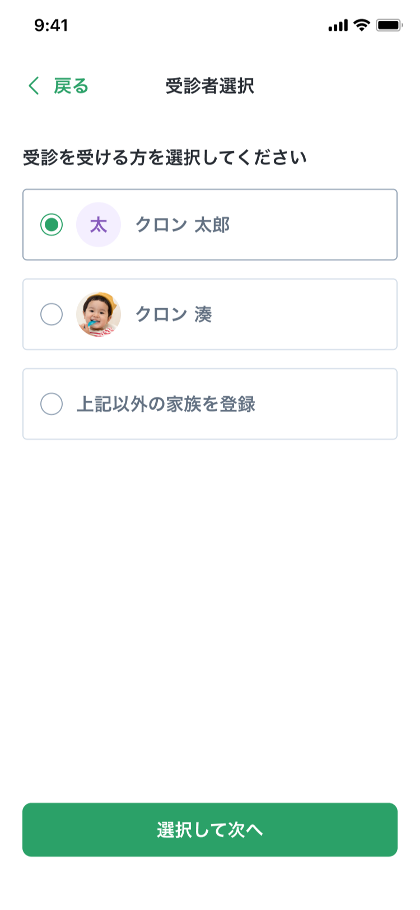
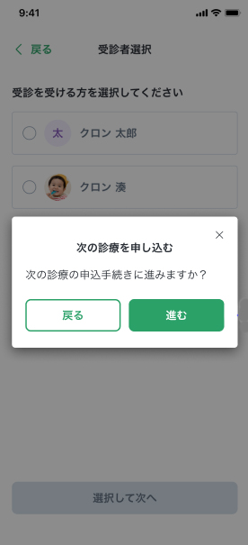
オンライン診療アプリcuron［クロン］ 【8】受診者の選択
3-C
受診者を選ぶ
❶ 受診者選択を
表示
❷ 該当する
受診者を選択
❸ ｢選択して
次へ｣をタップ
❹ ｢進む｣をタップ

Slide 34
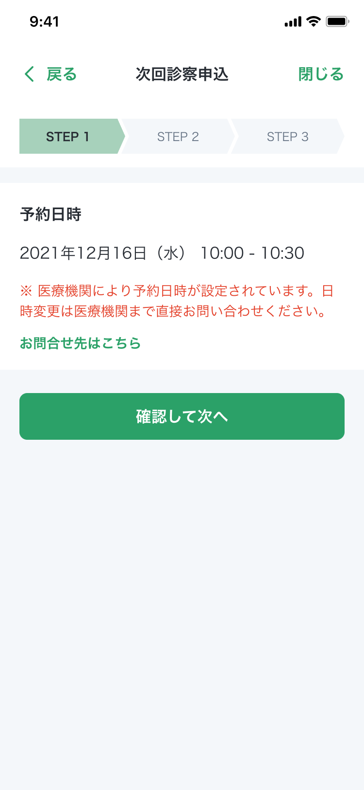
オンライン診療アプリcuron［クロン］ 【9】予約日時の確認
3-C
❶ 記載されている
予約内容を確認
❷ ｢確認して次へ｣を
タップ
・

Slide 35
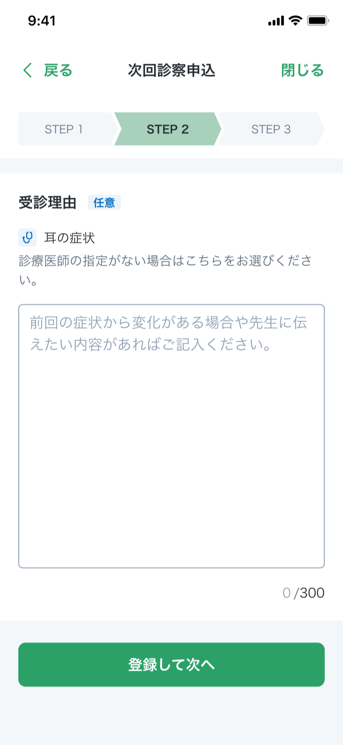
オンライン診療アプリcuron［クロン］ 【10】受診理由の記載［任意］
3-C
❶ ｢受診理由｣として、 事前に伝えて
おきたい事を記入
❷ ｢確認して次へ｣を
タップ
・

Slide 36
オンライン診療アプリcuron［クロン］ 【11】保険証のアップロード
3-C
あらかじめ
保険証をご準備
ください。
❶ 緑のカメラの
アイコンをタップ
❷ ｢新しく
撮影する｣を
タップ
❸ カメラのアプリが
起動するので、
保険証を
撮影してください
保険証を
アップロードする
新しく撮影

Slide 37
オンライン診療アプリcuron［クロン］ 【12】支払い方法の選択
3-C
支払い方法を選択
あらかじめ登録していた
カードを選択
❶ 支払い方法を
確認する
❷ 登録しておいた
クレジットカードを
選択

Slide 38
オンライン診療アプリcuron［クロン］ 【13】お薬の受け取り方法の選択
3-C
薬局を選択する
❶ ｢希望の薬局｣を
選択をタップ
または｢希望の
薬局なし｣をタップ
❷ ご希望の薬局を
選択
❸｢この薬局を選択｣
をタップ
※薬局でお薬を
受け取る場合、一部の
薬局には処方箋を
医療機関から
直接FAXが可能です

Slide 39
オンライン診療アプリcuron［クロン］ 【14】診察の申込み
3-C
予約を確定する
❶ ｢この内容で
申し込む｣をタップ
❷ 申込内容を確認で
完了

Slide 40
オンライン診療アプリcuron［クロン］ 【15】アプリ通知ONの設定［1］
3-C
Androidの場合
❶
｢設定｣を
タップ
❷
｢アプリ｣を
タップ
❸
｢クロン｣を
タップ
❹
｢通知｣を
タップ
❺
｢すべてブロック｣
をオフ
医療機関から通知の来る前にアプリのPush通知機能をオンにしておきましょう。

Slide 41
オンライン診療アプリcuron［クロン］ 【15】アプリ通知ONの設定［2］
3-C
iPhoneの場合
❶
｢設定｣をタップ
❷
｢通知｣をタップ
❸
｢クロン｣をタップ
❹
｢通知を許可｣をタップ
医療機関から通知の来る前にアプリのPush通知機能をオンにしておきましょう。

Slide 42
オンライン診療アプリcuron［クロン］ 【16】問診票の回答
3-C
問診票の回答
❶ 予約している診察を
タップ
❷ ｢問診票を回答する｣
をタップ
❸ 必須事項を記入
❹ ｢この内容で
提出する｣をタップ
※医療機関から問診票が
送付される場合があります。
診察時間までに問診票を
ご回答の上提出してください。

Slide 43
オンライン診療アプリcuron［クロン］ 【17】ビデオ診察［1］
3-C
❶ 予約時間に
なったらアプリを
起動し、｢ビデオ
診察画面へ｣を
タップ
❷ ｢ビデオ診察
ルームに入室｣
をタップ
❸ 医師が入室して
いない場合は
しばらく待ちます
お薬をどのように受け取るかを医師と確認しましょう。
A.お薬・処方箋がご自宅に届く
B.処方箋が薬局に届く

Slide 44
オンライン診療アプリcuron［クロン］ 【17】ビデオ診察［2］
3-C
❶ ｢退室する｣を
タップして終了
顔と音声が出ていれば
問題なし
❷ 診察完了

Slide 45
オンライン診療アプリcuron［クロン］ 【19】診察後の流れ
3-C
診察・決済内容の確認
お薬の有る場合
ビデオ診察が
終わったら、
登録してある
クレジット
カードにて
診察代金等の
決済が行われます。
診察内容と
決済内容は、
アプリから
確認できます。
❶ お薬・処方箋がご自宅に届く場合
お薬・処方箋は登録している住所に
配送されます。処方箋は薬局に
持参しましょう。その際、処方箋の
有効期間にご注意ください。
医療機関がクロンの配送補助サービスを
利用する場合は、追跡番号などが表示されます。
❷ 処方箋が薬局に送られる場合
医療機関から処方箋が送られた
薬局情報が表示されます。
オンライン服薬指導が可能な
薬局の場合は、｢服薬指導を申し込む｣を
タップし、お手続きを行います。

